Slide 1

数据挖掘

Slide 2
课程概要
数据挖掘
基础
环境
基础库
提升
机器学习
深度学习
金融数据分析与挖掘

Slide 3
第五天复习

Slide 4
每日目标
了解技术指标的基本分析方式
掌握TA-Lib技术指标库使用
了解交易过程

Slide 5
第六天 股票序列分析
趋势追踪
MACD
TA-Lib技术指标库
RSI 指标

Slide 6
技术分析之趋势追踪
趋势追踪，就是假设之前价格的上涨预示着之后一段时间内
也会上涨，很多交易都是围绕着趋势追踪模型。比如各种突
破的信号等。

Slide 7
MACD
1、MACD
2、MACD计算公式
3、基本用法
4、柱状图分析
5、TA-Lib技术指标库
6、案例：MACD指标可视化分析

Slide 8
MACD
指数平滑异同移动平均线（Moving Average Convergence / Divergence, MACD）是股票交易中一种常见的技术分析工具，由Gerald Appel于1970年代提出，用于研判股票价格变化的强度、方向、能量，以及趋势周期，以便把握股票买进和卖出的时机。

Slide 9
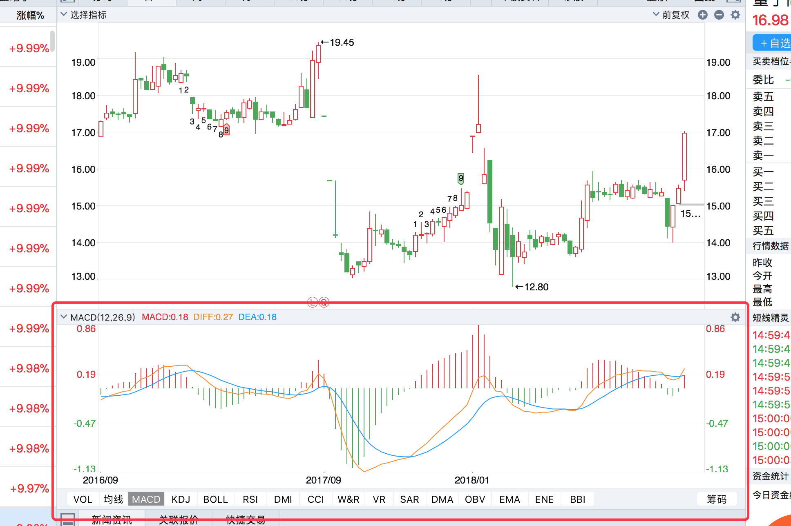

Slide 10
MACD的原理
MACD的意义和双移动平均线基本相同，即由快、慢均线的离散、聚合
表征当前的多空状态和股价可能的发展变化趋势，但阅读起来更方便

Slide 11
计算公式
1、MACD首先行计算出快速（一般选12日）移动平均值与
慢速（一般选26日）移动平均值
2、12日EMA数值减去26日EMA数值得到，差离值DIF
3、根据差离值计算其9日的EMA，即离差平均值，为了不与指标原名相混淆，又名DEA或DEM(讯号线)
4、DIF与DEA的差值，为MACD柱状图

Slide 12
交易信号使用
差离值（DIF值）与讯号线（DEA值，又称MACD值）相交；
股价与差离值的背离。

Slide 13
在持续的涨势中，12日EMA在26日EMA之上。其间的正差离值（+DIF）会愈来愈大。反之在跌势中，差离值可能变负（-DIF），也愈来愈大

Slide 14
1、快慢线分析
差离值（DIF）形成“快线”，讯号线（DEM）形成“慢线”。
当差离值（DIF）从下而上穿过讯号线（DEM），为买进讯号(金叉)；相反若从上而下穿越，为卖出讯号。(死叉)

Slide 15
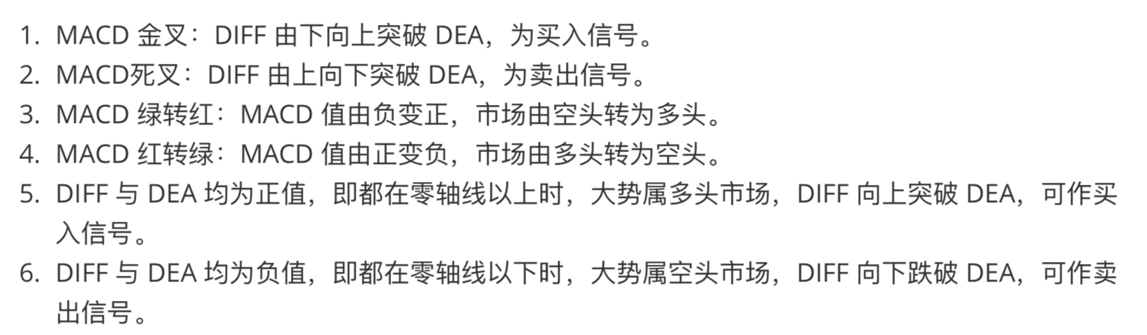
基本用法

Slide 16
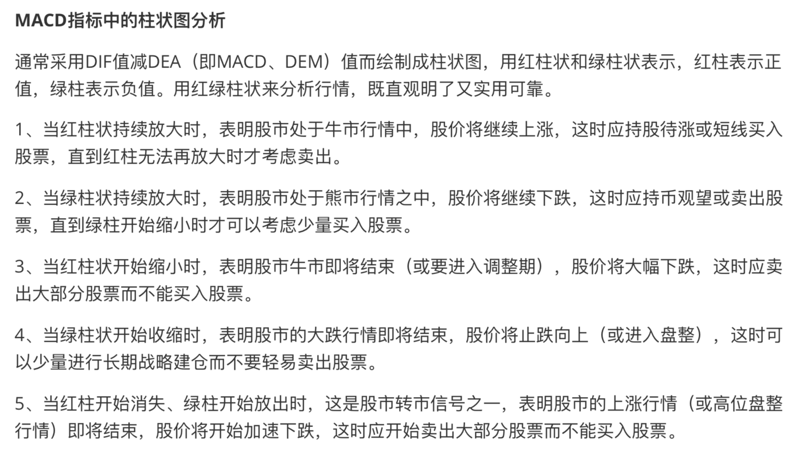
2、MACD指标中的柱状图分析

Slide 17
3、MACD的背离分析
当股价创新低，但MACD并没有相应创新低（牛市背离或顶背离），视为利好（利多）讯息，股价跌势或将完结。相反，若股价创新高，但MACD并没有相应创新高（熊市背离或底背离），视为利淡（利空）讯息。

Slide 18
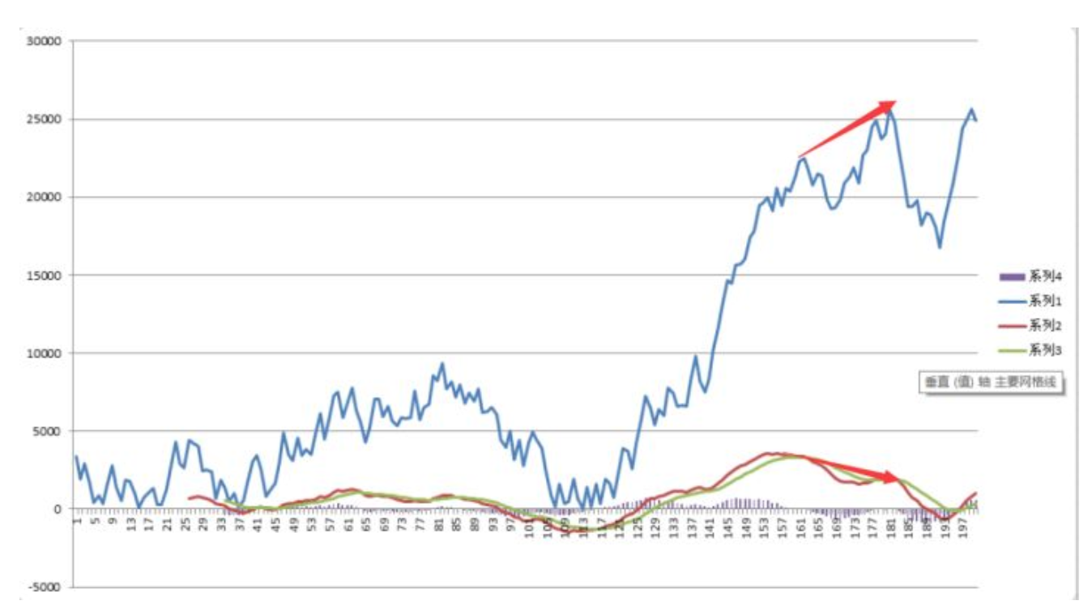

Slide 19
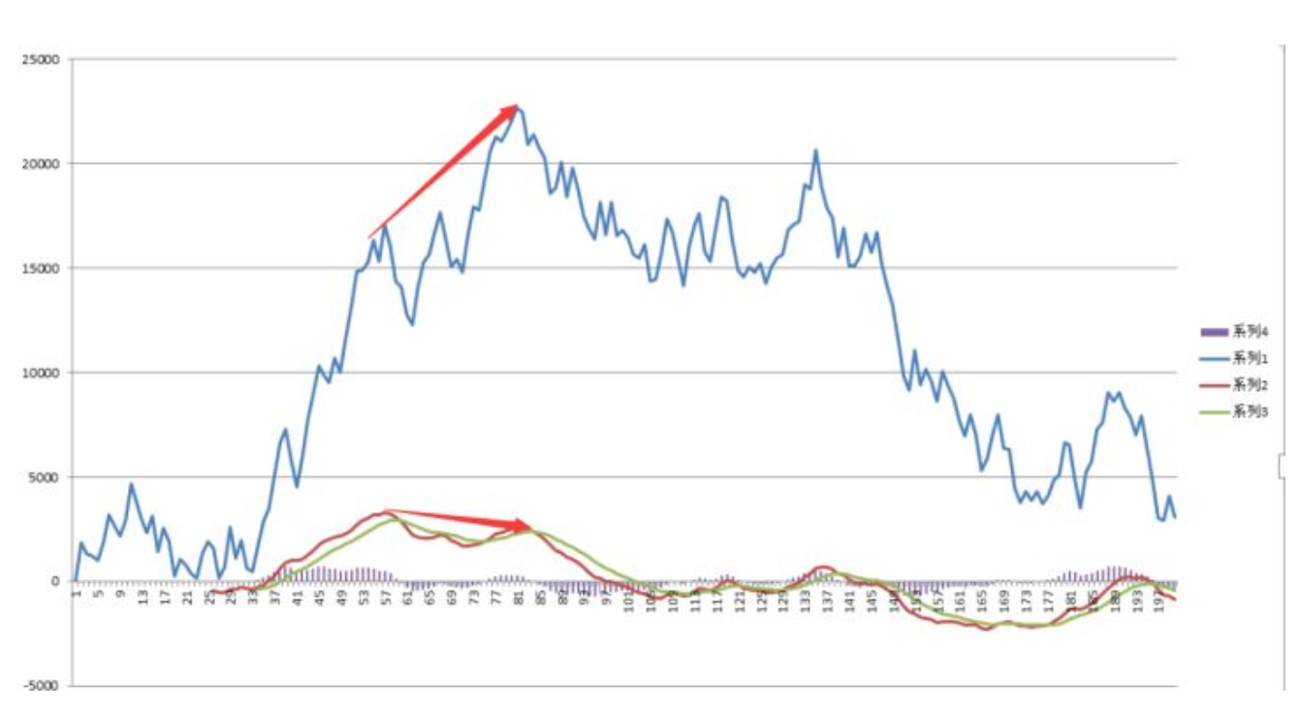

Slide 20
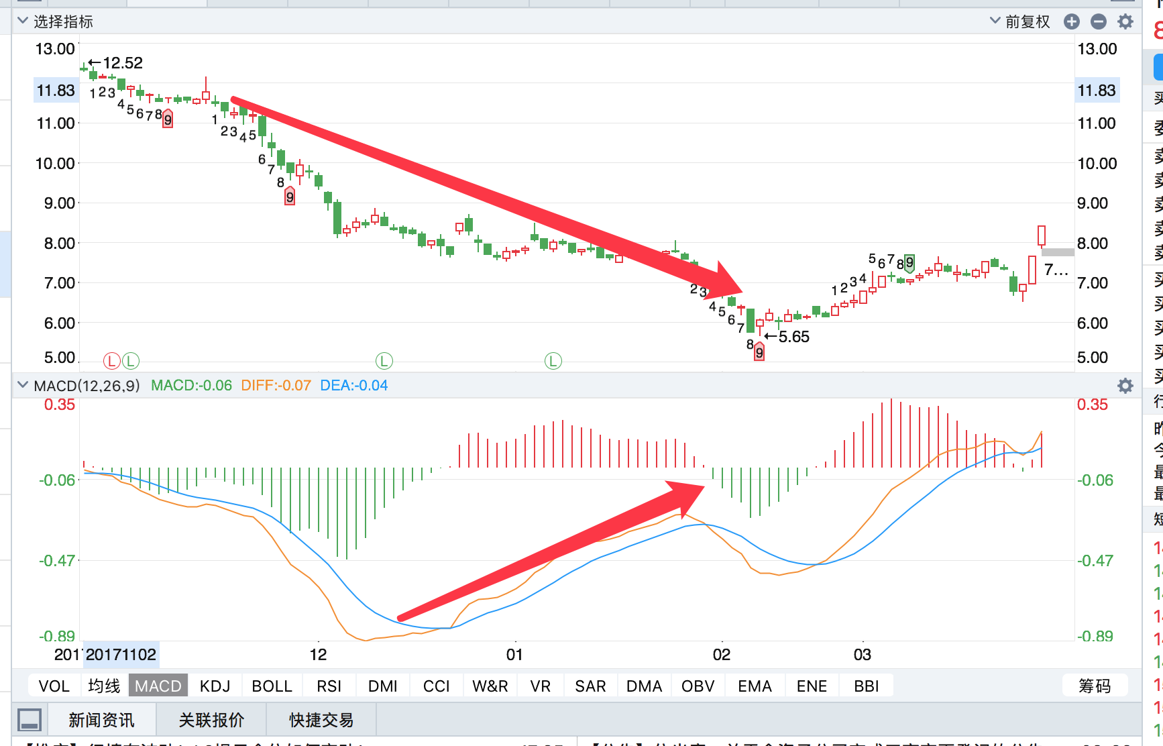

Slide 21

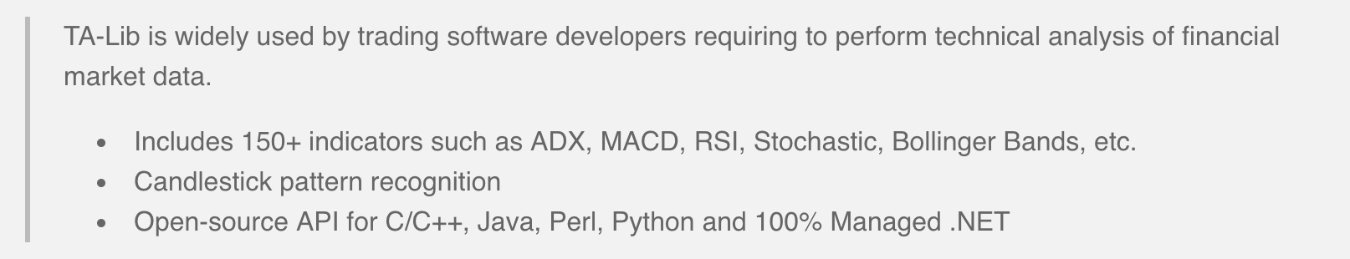
TA-Lib技术指标库
Notes:
https://mrjbq7.github.io/ta-lib/

Slide 22
TA-Lib库安装
pip install TA-Lib
安装依赖项
ubuntu:
Download ta-lib-0.4.0-src.tar.gz and:
$ untar and cd
$ ./configure --prefix=/usr
$ make
$ sudo make install
maxos:brew install ta-lib
pip install TA_Lib-0.4.17-cp36-cp36m-win_amd64.whl

Slide 23
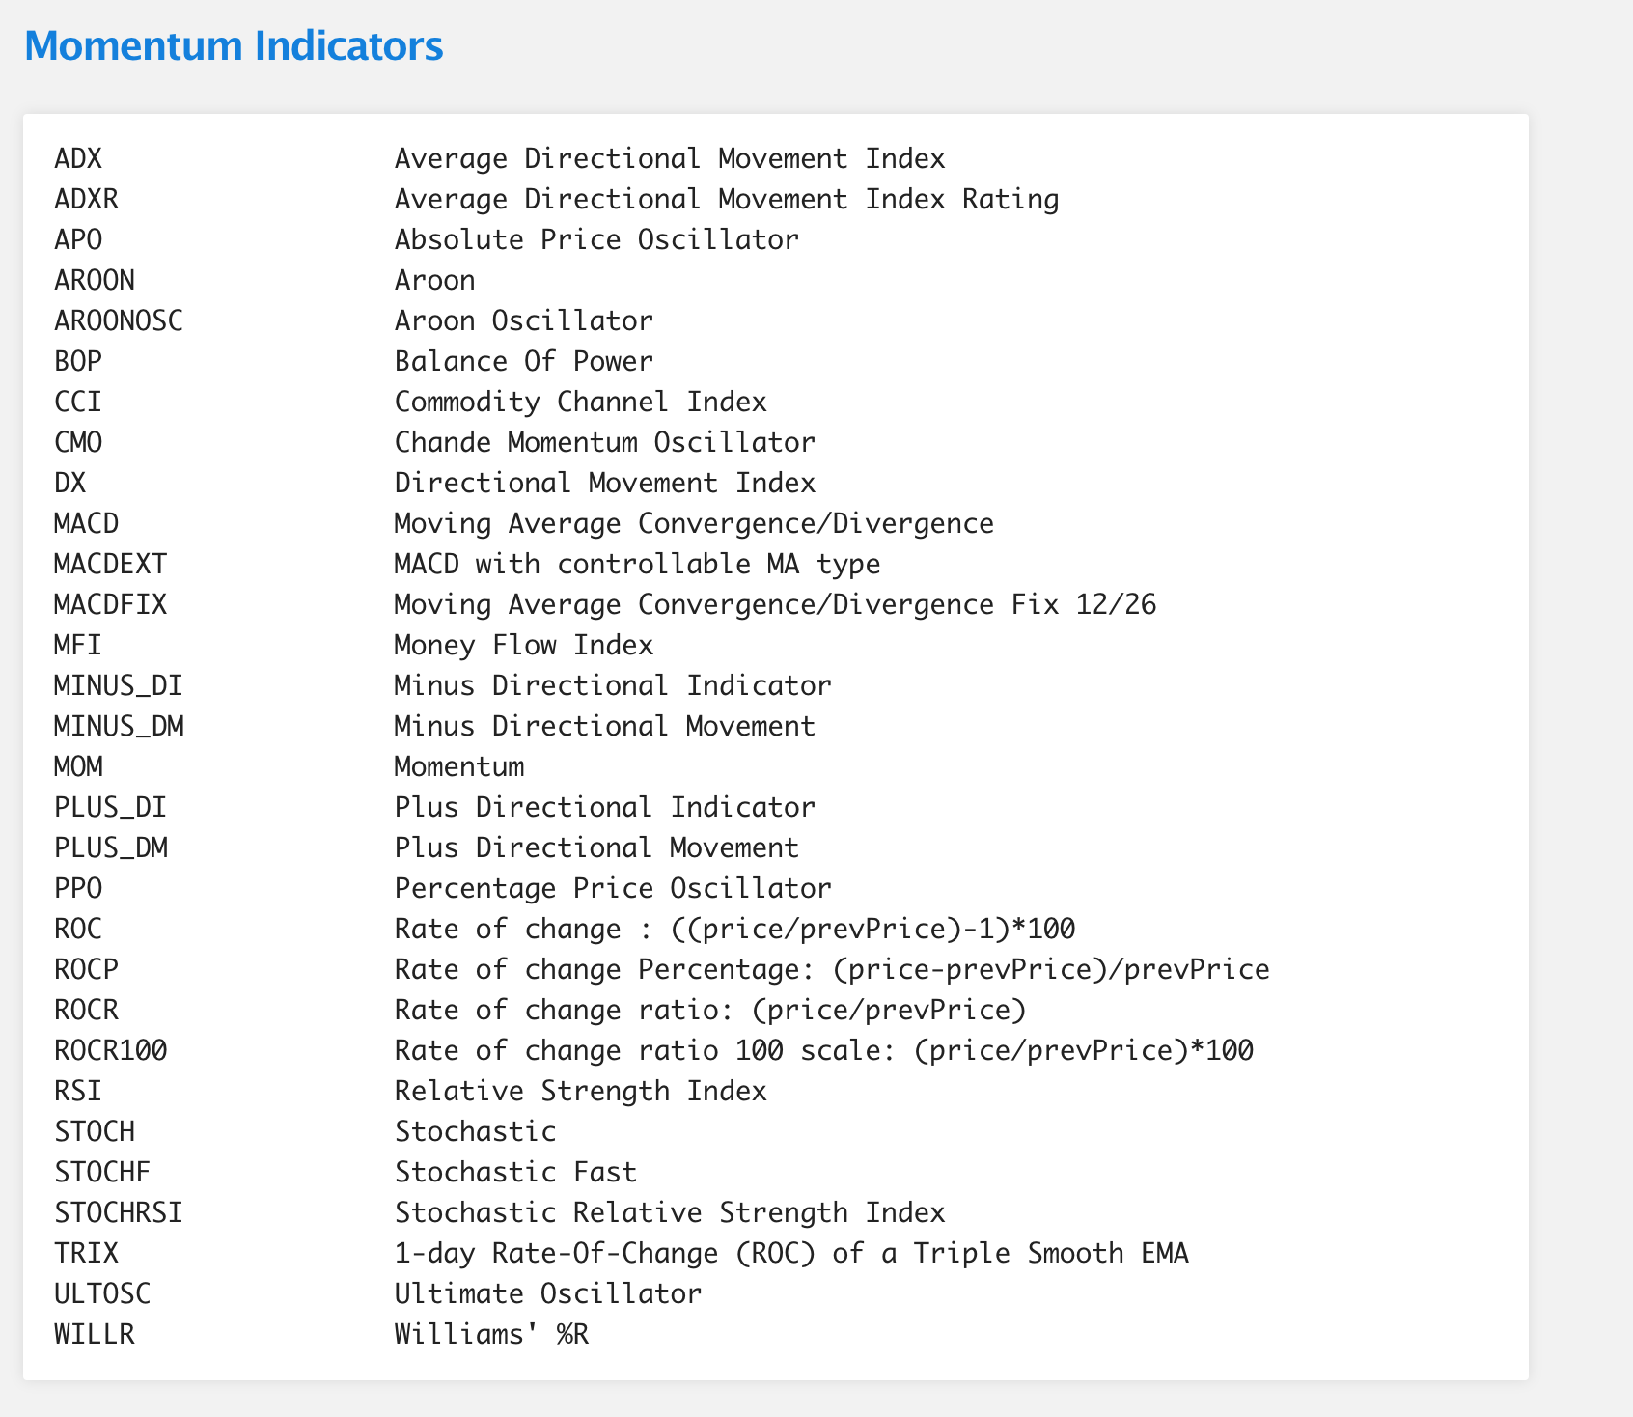
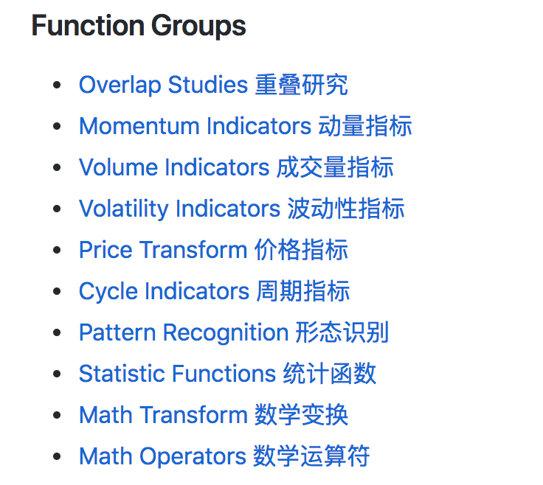

Slide 24
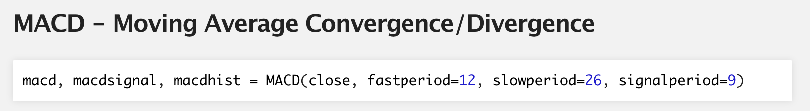
MACD函数使用
传入的参数序列必须是Numpy序列
macd:快线
macdsignal:慢线
macdhist:MACD柱状图值

Slide 25
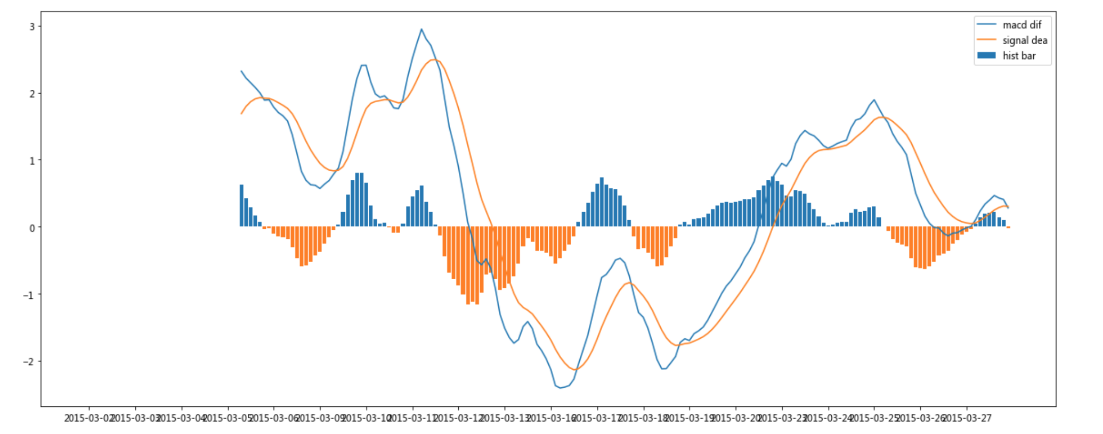
案例：MACD指标可视化

Slide 26
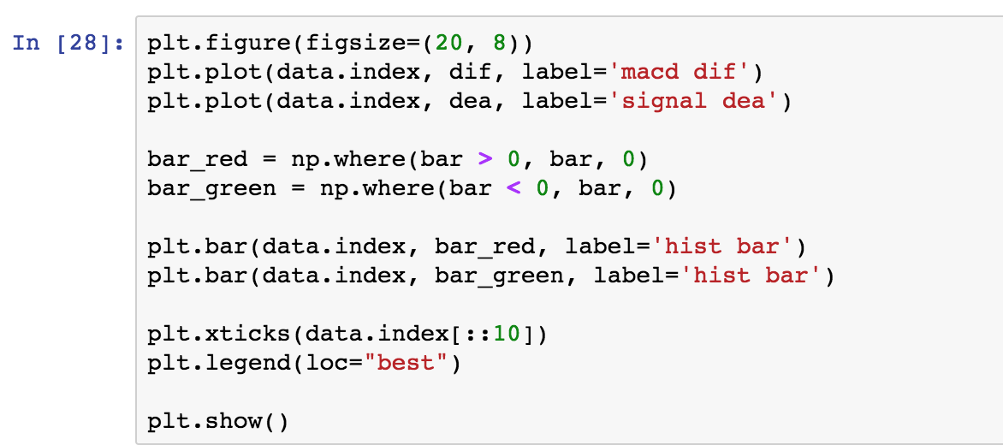
2、展现指标值

Slide 27
结果分析

Slide 28
MACD的总结
MACD是一种中长线的研判指标。当股市强烈震
荡或股价变化巨大（如送配股拆细等）时，可能
会给出错误的信号。所以在决定股票操作时，应
该谨慎参考其他指标，以及市场状况，不能完全
信任差离值的单一研判，避免造成损失。

Slide 29
ATR市场波动率指标
ATR又称(Average true range)平均真实波动范围，
简称ATR指标，是由J.Welles Wilder发明的。ATR指标
主要是用来衡量市场波动的强烈度，即为了显示市场
变化率的指标

Slide 30
计算方法
TR:
1、当前交易日的最高价与最低价间的波幅 |最高价 – 最低价|
2、前一交易日收盘价与当个交易日最高价间的波幅 |最高价 – 昨收|
3、前一交易日收盘价与当个交易日最低价间的波幅 |最低价 – 昨收|
真实波幅(ATR) = MA(TR, N): TR的N日简单移动平均
常用参数N设置为14日或者21日

Slide 31
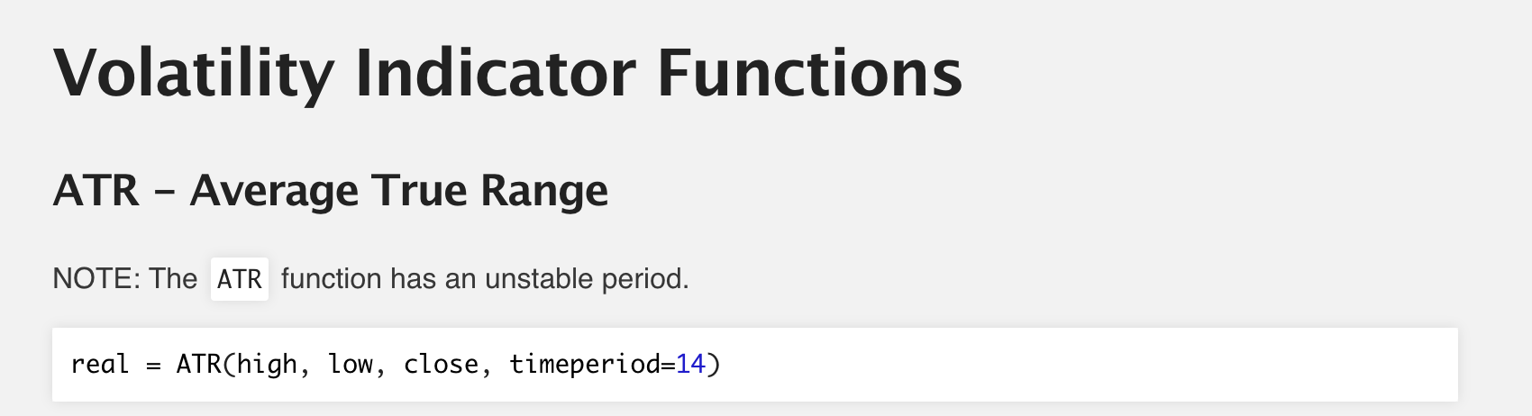
TA-Lib波动率指标
传入的参数序列必须是Numpy序列

Slide 32
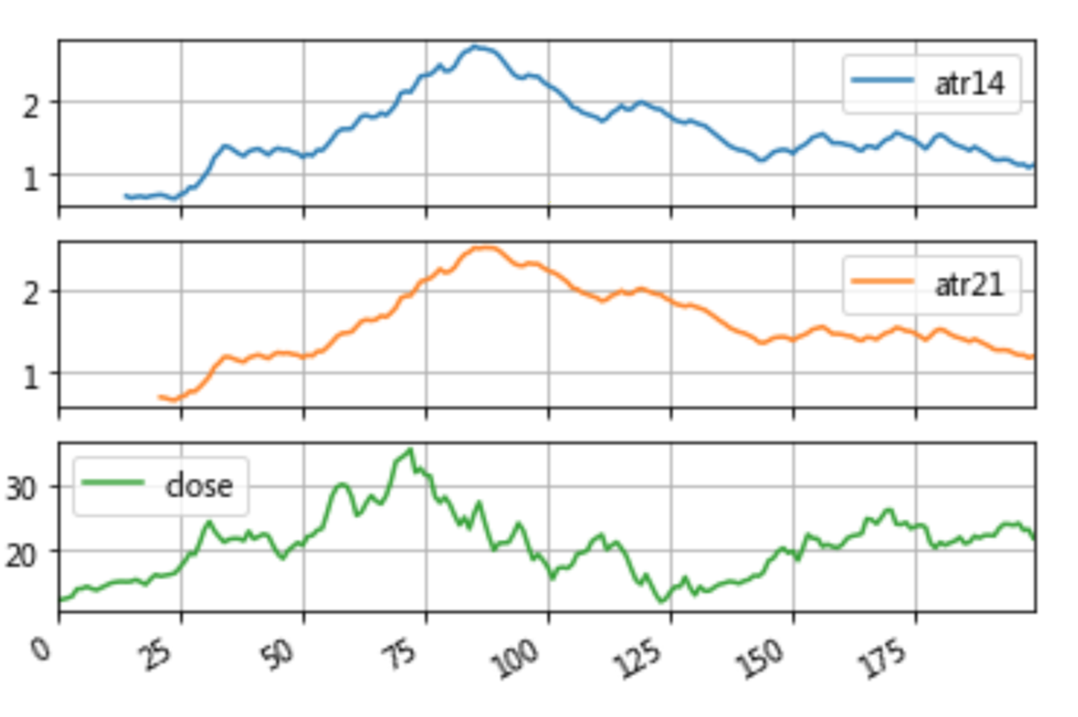
案例：波动率计算与显示

Slide 33
指标价值
该指标价值越高，趋势改变的可能性就越高；
该指标的价值越低，趋势的移动性就越弱
实际意义
较低的ATR（即较小的真实波幅）表示比较冷清的市场交易气氛，而高ATR（即较小的真实波幅）则表示比较旺盛的交易气氛。一段较长时间的低ATR很可能表明市场正在积蓄力量并逐渐开始下一个价格趋势（可能是之前趋势的延续，也可能是趋势的反转）；而一个非常高的ATR通常是由于短时间内价格的大幅上涨或下跌造成的，通常此数值不可能长期维持在高水平。

Slide 34
RSI相对强弱指数
相对强弱指数（RSI）是通过比较一段时期内的平均收盘涨数
和平均收盘跌数来分析市场买沽盘的意向和实力，从而作出未
来市场的走势。
注：RSI在1978年6月由Wells Wider创制的一种通过特定时期内股价
的变动情况计算市场买卖力量对比，来判断股票价格内部本质
强弱、推测价格未来的变动方向的技术指标。

Slide 35
计算方法
1、相对强弱指标的区间段
RSI6一般是6日相对强弱指标
RSI12 一般是12日相对强弱指标
RSI24一般是24日相对强弱指标
2、强弱指标的计算公式如下
RSI=100×RS/(1+RS) 或者 RSI=100－100÷(1+RS)
RS=X天的平均上涨点数/X天的平均下跌点数
3、RS计算方式
RS=14天内收市价上涨数之和的平均值/14天内收市价下跌数之和的平均值

Slide 36
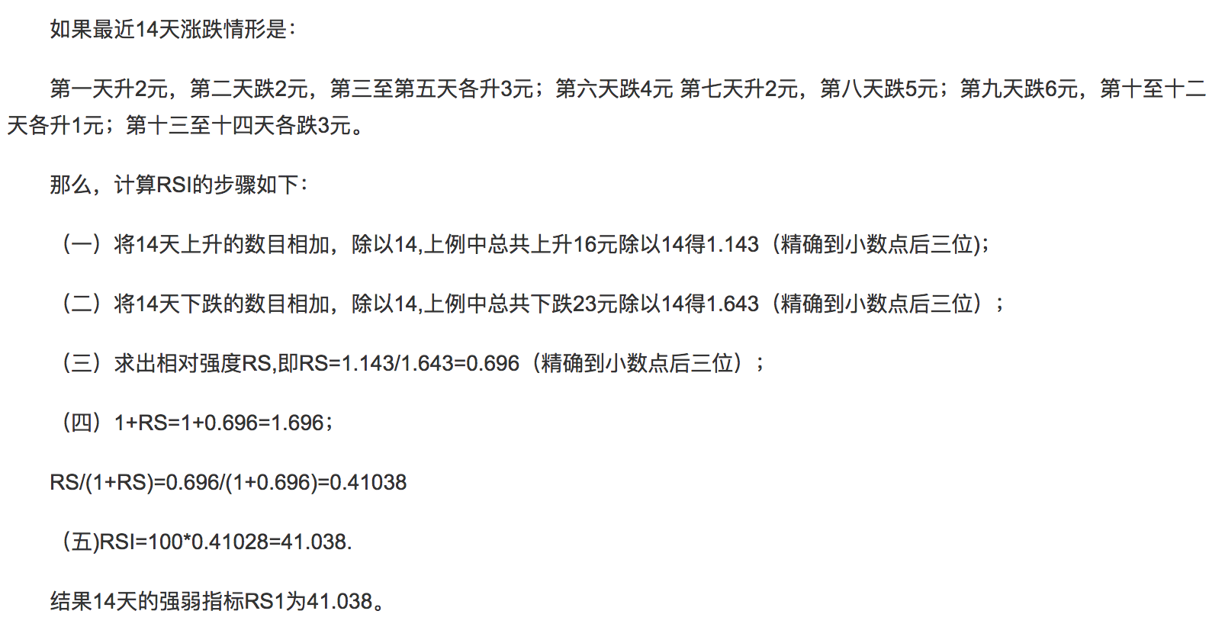

Slide 37
RSI交易信号判断
（1）受计算公式的限制，不论价位如何变动，强弱指标的值均在0与100之间。
（2）强弱指标保持高于50表示为强势市场，反之低于50表示为弱势市场。
（3）强弱指标多在70与30之间波动。当六日指标上升到达80时，表示股市已有超买现象，如果一旦继续上升，超过90以上时，则表示已到严重超买的警戒区，股价已形成头部，极可能在短期内反转回转。
（4）在牛市时，通常蓝筹股的强弱指数若是80，便属超买，若是30便属超卖，至于二三线股，强弱指数若是85至90，便属超买，若是20至25，便属超卖。 因此我们对一只股票采取买/卖行动前，一定要先找出该只股票的超买/超卖水平。至于衡量一只股票的超买/超卖水平，我们可以参考该股票过去12个 月之强弱指标记录。

Slide 38
1．白色的短期RSI值在20以下，由下向上交叉黄色的长期RSI值时为买入信号。
2．白色的短期RSI值在80以上，由上向下交叉黄色的长期RSI值时为卖出信号。
3．短期RSI值由上向下突破50，代表股价已经转弱。
4．短期RSI值由下向上突破50，代表股价已经转强。

Slide 39
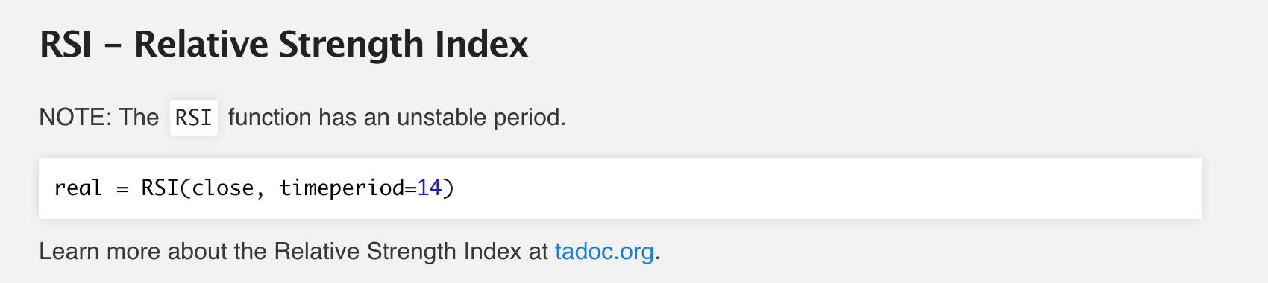
TA-LibRSI指标
传入的参数序列必须是Numpy序列
real:返回固定区间内的柱状图值

Slide 40
RSI指标总结
在市场剧烈震荡时，还应参考其它指标进行综合分析，不能简单地
依赖RSI的信号来作出买卖决定。

Slide 41


